Slide 1

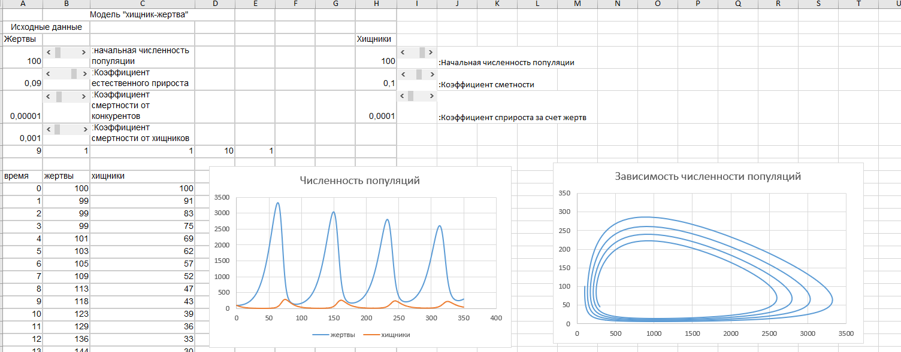
Модель «Хищник – Жертва»
Представляет из себя математическую модель, имеющую различные параметры популяции жертв и хищников с целью выяснить, как данные параметры влияют на количество соответствующих особей. Результаты представляются как в виде таблицы, так и в виде графиков.

Slide 2
На что влияют параметры
Коэффициент естественного прироста
Коэффициент смертности от конкурентов
Параметры
Для хищников: зависит от числа других хищников
Для жертв: зависит от коэф. Смертности от хищников и количества жертв
Для жертв: зависит от числа хищников
Коэффициент смертности от хищников

Slide 3
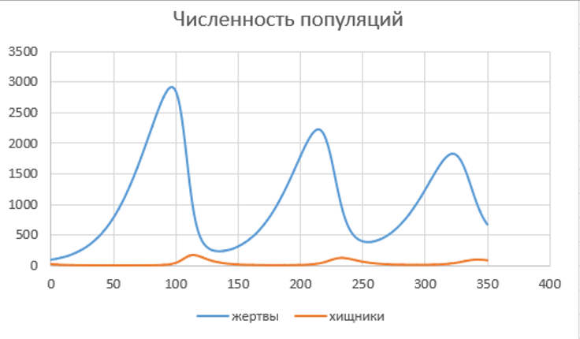
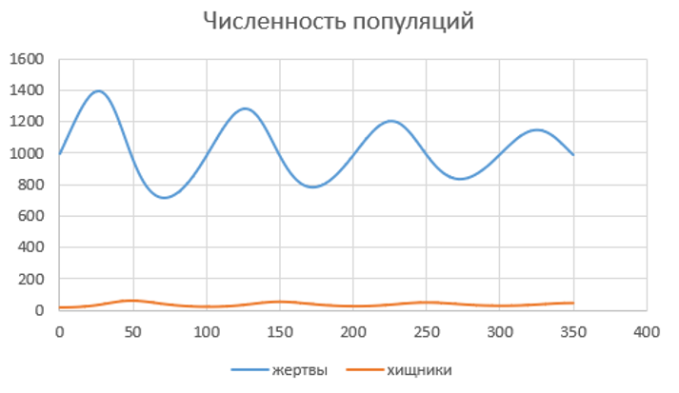
Изменение графиков при различных параметрах
Начальная популяция жертв: 100
Начальная популяция жертв: 1000
При начальной популяции жертв в 100 голов, их прирост значительно выше, чем во втором случае. Число хищников во втором случае гораздо ниже, чем в другом варианте. Прирост хищников раньше всего начинает увеличиваться при начальной популяции жертв в 1000 голов.

Slide 4
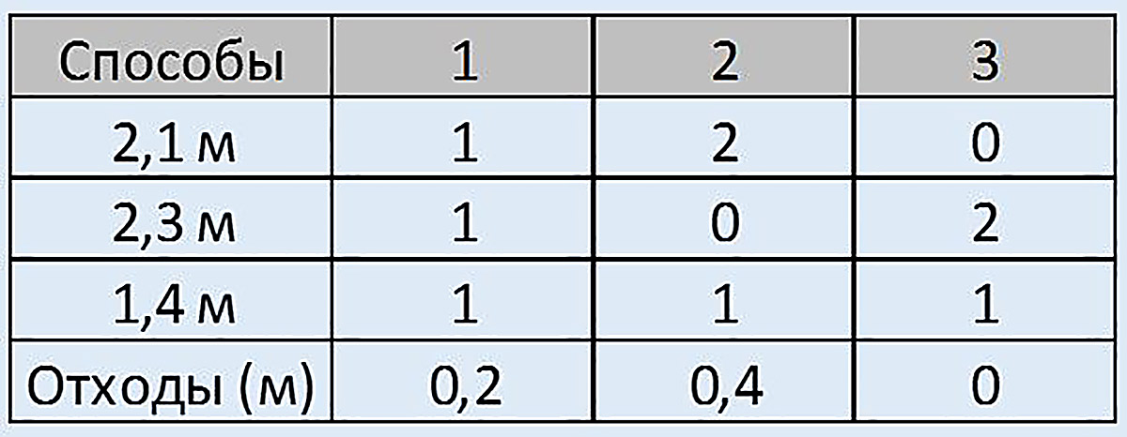
Задачи Раскроя
Раскрой — это операция вырезания деталей (заготовок) изделия из единицы мерного или листового материала определенным способом.

Slide 5
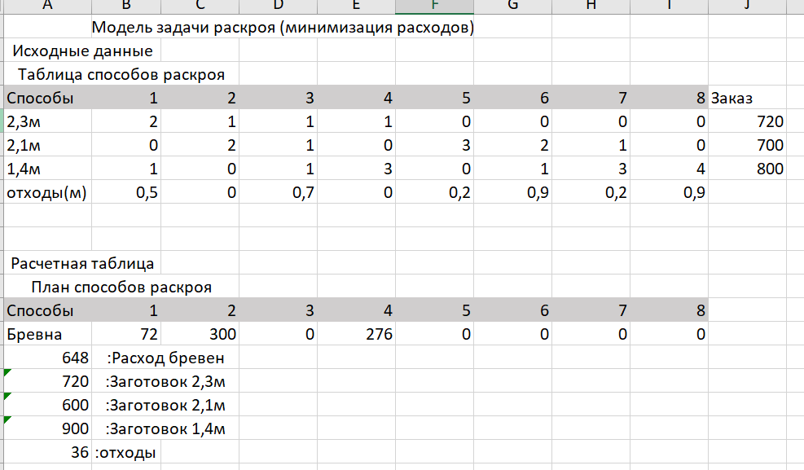
Минимизация расхода
Найти план способов раскроя, который обеспечивает минимальный расход исходного материала, при условии выполнения заказа.

Slide 6
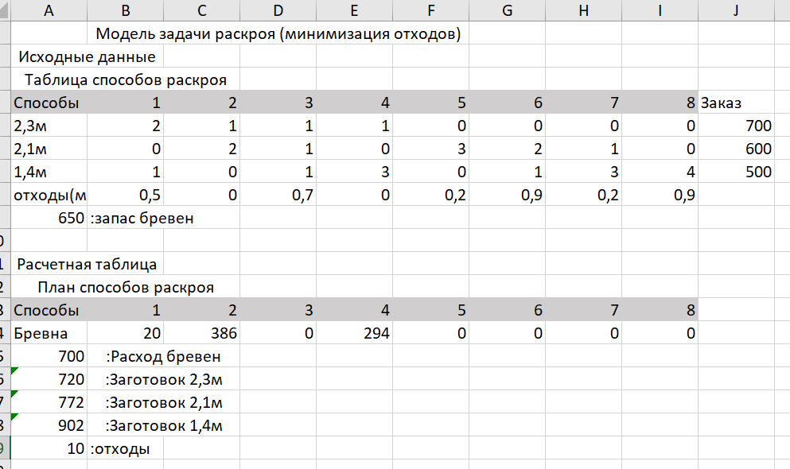
Минимизация отходов
Найти план способов раскроя, который обеспечивает минимальные отходы, при условии выполнения заказа с расходом не более X количества материалов.

Slide 7
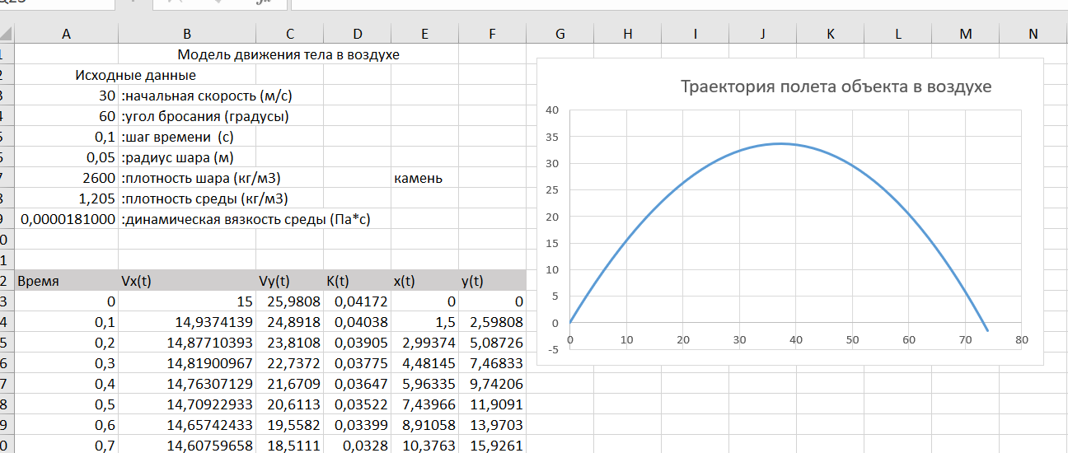
Моделирование движения тел в воздухе и в среде с сопротивлением
Процесс моделирования в виде таблиц и графиков, в котором отражены основные характеристики объектов, а график показывает процесс полета

Slide 8
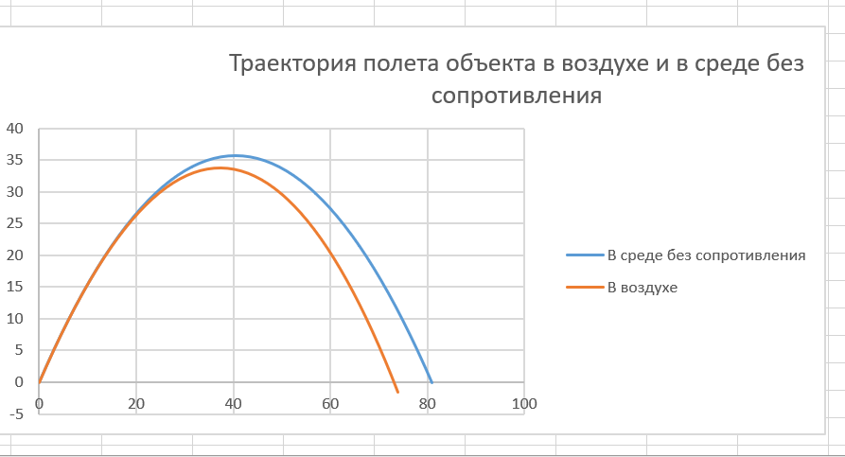
Моделирование движения тел с сопротивлением среды и без него
В среде без сопротивления объекты летят намного дальше (эта разница зависит от материала объекта)

Slide 9
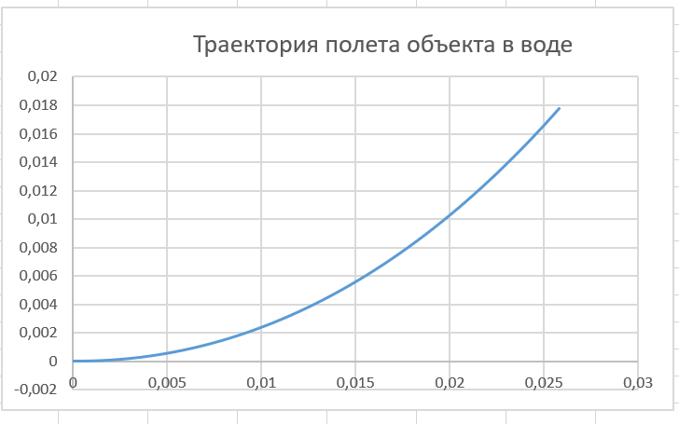
Моделирование движения тел в воде
Если плотность объекта будет меньше плотности воды, этот объект постепенно начнет всплывать на поверхность

Slide 10
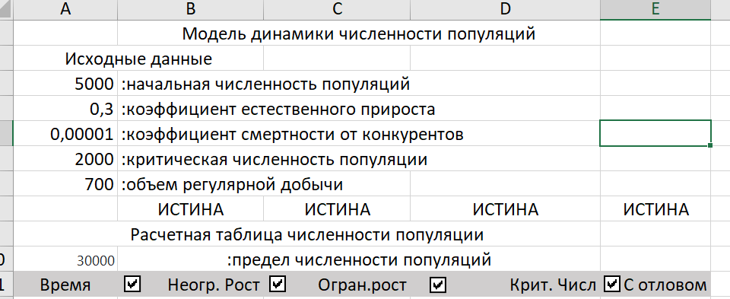
Моделирование динамики численности популяций
Популяция — это совокупность особей одного вида, которая занимает определенное пространство, относительно изолирована и способна к самовоспроизведению.
Популяции образуют самые разнообразные организмы.
Среди характеристик популяции выделяют численность, плотность, пространственное распределение, структуру (возрастной и половой состав), показатели рождаемости и смертности. Нас будет интересовать динамика численности популяции, т.е. изменение численности популяции во времени.

Slide 11
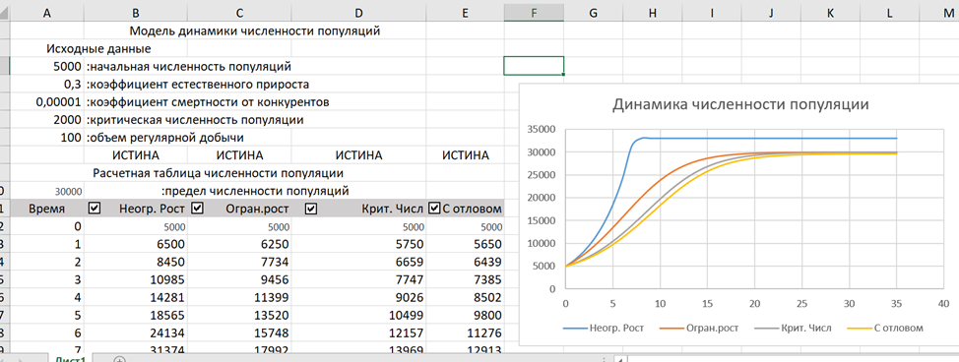
Таблица динамики численности популяций
Комплексная компьютерная модель динамики численности популяций:

Slide 12
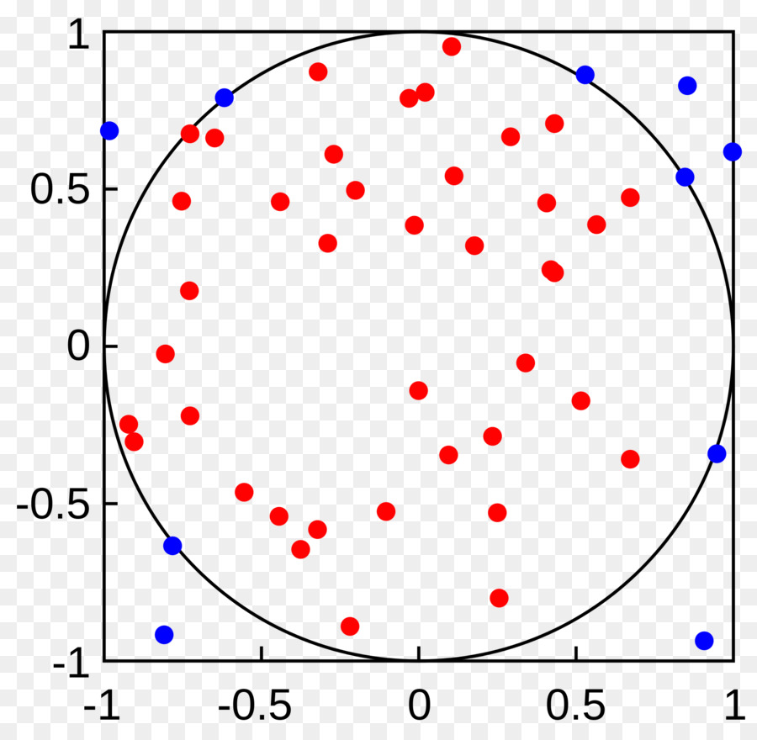
Метод Монте-Карло
Метод Монте-Карло-численный метод решения
математических задач при помощи моделирования случайных величин, которые должны входить в заданный диапазон

Slide 13
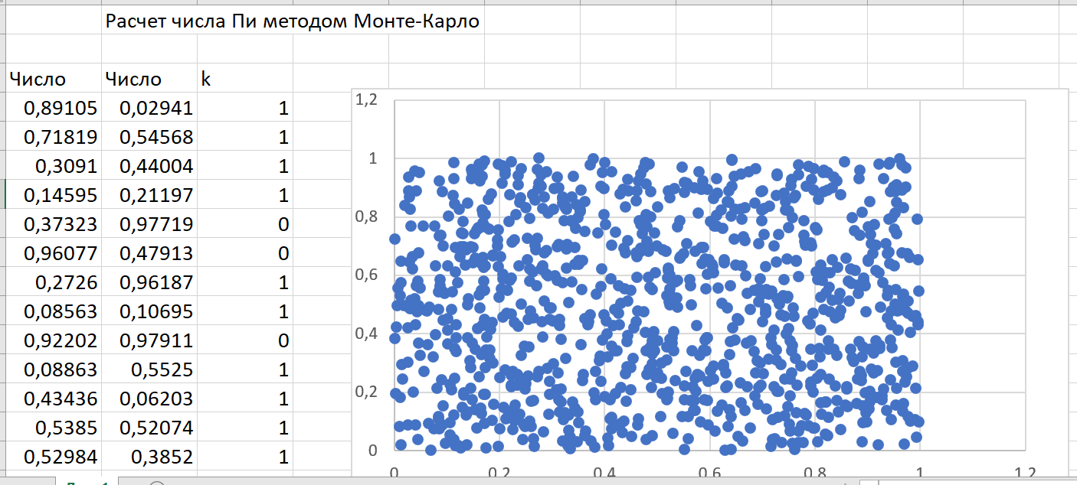

Расчет числа Пи методом Монте-Карло
Результат:

Slide 14
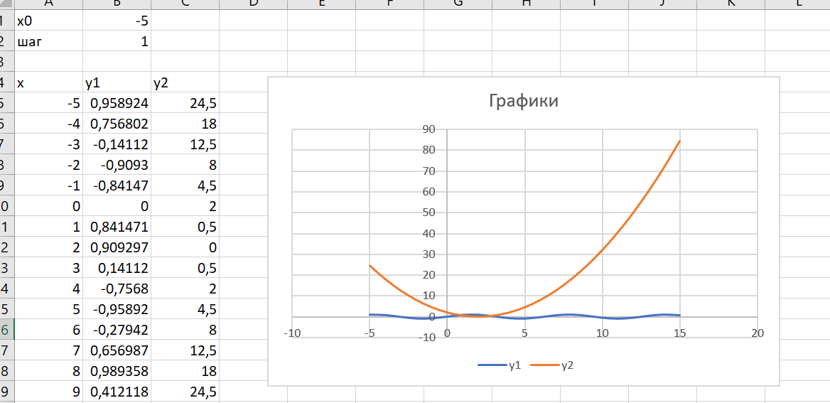
Вычисление площади фигуры методом Монте-Карло
Построение графиков функций на промежутке [–5; 15] с шагом 1:

